Slide 1
LİSELERE GEÇİŞ SİSTEMİ LGS SONRASI TERCİH SÜRECİ
ALTINDAĞ REHBERLİK VE ARAŞTIRMA MERKEZİ
TEMMUZ 2020

Slide 2
2020 LGS’ nin ardından sonuçlar henüz açıklanmasa da öğrencileri ve aileleri “puan” ve “tercih kaygısı” sarmış durumda.
Uzmanlar, eğitimciler ve öğrenci yorumlarına bakıldığında Sözel oturum genel olarak beklendiği gibi iken Sayısal oturum özellikle Matematik testi zor olarak değerlendirildi.
YORUM : Bu durumda bu sene Türkiye geneli ortalamalar ve buna bağlı olarak da puanlar düşecektir. Yüzdelik Dilim ve sıralama aynı kalacaktır.
Bir başka önemli bilgi de bu sene kontenjanlar % 50 arttırıldı.

Slide 3
LGS İLE İLGİLİ ÖNEMLİ BİLGİLER
LGS Merkezî Sınav sonuçları 16 Temmuz 2020 tarihinde https://www.meb.gov.tr internet adresinde ilan edilecektir.
Milli Eğitim Bakanlığınca (MEB) 8'inci sınıf öğrencilerine yönelik Liselere Geçiş Sistemi (LGS) kapsamındaki merkezi sınava resmi rakamlar açıklanmadı ama yaklaşık 1 milyon 600 bin öğrenci katıldığı tahmin edilmektedir.
2020 Temmuz sonunda LGS tercihlerinin açıklanması beklenmektedir.
Bu yıl Milli Bakanlığı Tercih Danışmanlığı Hizmetleri EBA Bilişim Sistemi üzerinden yapılacaktır.

Slide 4
LGS İLE İLGİLİ BİLMEMİZ GEREKEN TANIMLAR
Merkezî Yerleştirme
Merkezî sınavla öğrenci alan okulların
belirlenen kontenjanlarına puan üstünlüğüne göre
tercihleri doğrultusunda yapılan yerleştirme
Yerel Yerleştirme
Ortaöğretim kayıt alanları dikkate alınarak,
öğrencilerin ikamet adresleri,
okul başarı puanları ( OBP) ve
devam- devamsızlık kriterleri ile okullara yapılan yerleştirme
Ortaöğretim Kayıt Alanı
Eğitimde süreklilik ve coğrafi bütünlük esasına dayalı olarak
öğrenci sayısı, okul türü, kontenjan ve donanımları göz önünde bulundurularak
il/ilçe millî eğitim müdürlüğünce ortaokul ve liselerin birbirleri ile eşleştirildiği
ve tercihe bağlı olarak kayıt yapılabilecek farklı ortaöğretim kurumlarından oluşturulan alan

Slide 5
Merkezi Sınav Puanı
Fen liseleri, sosyal bilimler liseleri, özel program ve proje uygulayan eğitim kurumları ile meslekî ve teknik Anadolu liselerinin Anadolu teknik programlarına öğrenci yerleştirmede kullanılan Bakanlıkça yapılan merkezî sınav puanıdır.
Okul Başarı Puanı (OBP)
Ortaokulun 6, 7 ve 8'inci sınıf seviyesinde alınan yılsonu başarı puanlarının aritmetik ortalaması ile elde edilen ve virgülden sonra dört basamak yürütülen puan
Yıl Sonu Başarı Puanı(YBP)
Derslerin ağırlıklı puanları toplamının haftalık toplam ders saati sayısına bölümü ile elde edilen ve virgülden sonra dört basamak yürütülen puan

Slide 6
Yetenek Sınavı Güzel sanatlar liseleri, spor liseleri, klasik sanatlar ve musiki, görsel sanatlar ve spor programı/projesi uygulayan Anadolu imam hatip liselerine yerleştirme için okullarca yapılan seçme sınavı
Mülakat Sınavı Meslekî ve teknik Anadolu liselerinin merkezî yerleştirme ve mülakat ile öğrenci alan yiyecek ve içecek hizmetleri, konaklama ve seyahat hizmetleri ile eğlence hizmetleri alanlarına merkezî yerleştirmeden sonra öğrenci seçimi için yapılan sınavı

Slide 7
LİSELERE YERLEŞTİRME TÜRLERİ
SINAV PUANI İLE ALAN/NİTELİKLİ LİSELER
Merkezi Sınavla yerleştirme yapılır.
Merkezi Sınav puanına ve yerleştirmede esas kriterlere bakılır.
ADRESE BAĞLI OLARAK EĞİTİM BÖLGESİ İLE ÖĞRENCİ ALAN DİĞER LİSELER
Adrese Dayalı Yerleştirme yapılır.
Öğrencinin ikamet adresine bakılır.

Slide 8
Öğrenciler;
Merkezî Sınav Puanı İle Öğrenci Alan Okullar,
Yerel Yerleştirme İle Öğrenci Alan Okullar ve
Pansiyonlu Okullar olmak üzere 3 (üç) grupta tercih yapabileceklerdir.
Merkezî Sınava girmeyen öğrenciler ise Yerel Yerleştirme İle Öğrenci Alan Okullar ve Pansiyonlu Okullar olmak üzere 2 (iki) grupta tercih yapabileceklerdir.

Slide 9
SINAVLA ÖĞRENCİ ALAN / NİTELİKLİ OKUL SAYISI
2019
2020
Okul Sayısında %21.62 artış sağlandı.
Okul Sayısı 1.856
Okul Sayısı 1.526

Slide 10
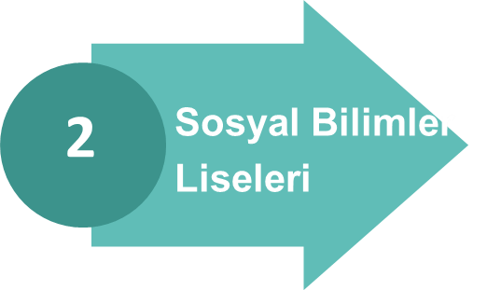
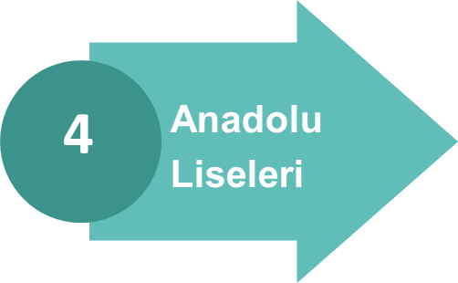
SINAV PUANI İLE ALAN/NİTELİKLİ LİSELER

Slide 11
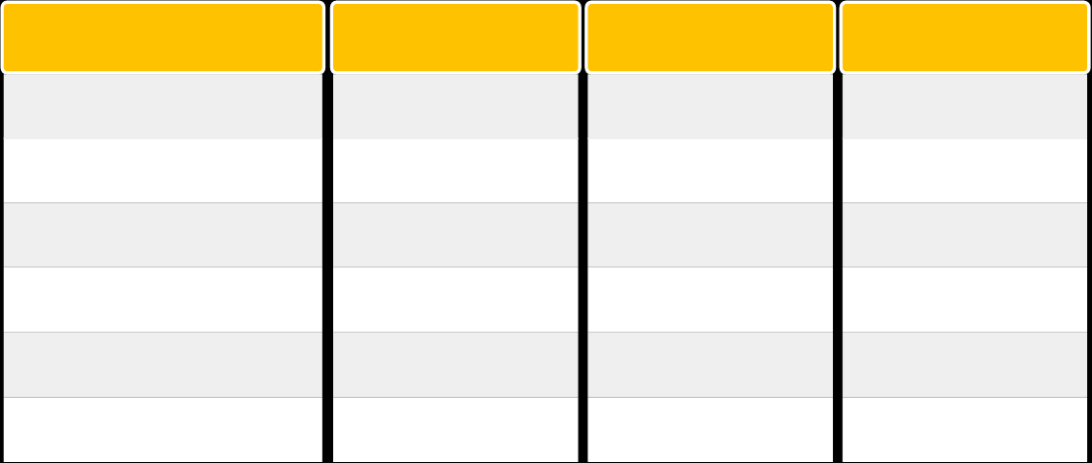
SINAVLA ÖĞRENCİ ALAN OKUL KONTENJANLARI
TOPLAM

Slide 12
LGS PUANIYLA YERLEŞTİRME NASIL OLUR?
Tercih ve Yerleştirme Koşulları Temmuz ayında yayınlanacak olan 2020 LGS Tercih Kılavuzu’nda yer alacaktır.
LGS puanıyla yerleştirmede esas puan üstünlüğüdür. Okulun kontenjanı kadar öğrenci puan üstünlüğüne göre yerleştirilir.
Özel ve yabancı liselerin tercih ve yerleştirme takvimi 17 Temmuz 2020’de açıklanacak. Bu yıl 2 kayıt dönemi olacak. Bu liselere bizzat liseye gidilerek başvuru yapılacaktır.

Slide 13
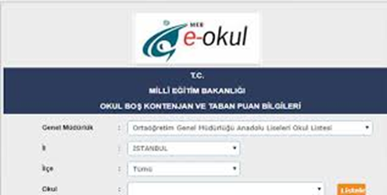
LGS TERCİH İŞLEMLERİ NASIL YAPILIR?
8'inci sınıfı başarıyla tamamlayan veya
mezun durumda olan öğrenciler, yerleştirme işlemleri için
tercih ve yerleştirmeye esas nakil başvurusunda bulunabilecektir.
Öğrenciler, T.C. kimlik numarası ve doğum tarihiyle sonuç bilgilerini sorgulayabilecektir.
Öğrencilere sonuç belgesi gönderilmeyecektir.

Slide 14
Tercih işlemleri «2020 Ortaöğretime Geçiş Tercih ve Yerleştirme Kılavuzu» incelenerek; http://www.meb.gov.tr veya https://e­okul.meb.gov.tr internet adreslerinde yayımlanan tercih listelerine göre internet üzerinden yapılacaktır.
Tercih https://eokul.meb.gov.tr internet adresinden veya kendi okulu ya da herhangi bir ortaokul/imam hatip ortaokulu müdürlüklerinden yapılabilecektir.
Yapılan tercihler mutlaka ilgili ortaokul müdürlüklerine onaylatılacaktır.

Slide 15
Sınava giren ve Merkezî Sınav Puanına sahip olan öğrenciler dâhil tüm öğrenciler yerel yerleştirme ile öğrenci alan okul tercihinde bulunmak zorundadır.
Yerel Yerleştirme İle Öğrenci Alan Okullar ekranından tercih yapılmaması durumunda, öğrencilere Merkezî Sınavla Öğrenci Alan Okullar ile Pansiyonlu Okullar tercih ekranı açılmayacaktır.
Özel ortaöğretim kurumlarına ve yetenek sınavı ile öğrenci alan okullara kesin kayıt işlemini tamamlamış öğrenciler, tercihte bulunamayacaktır.

Slide 16
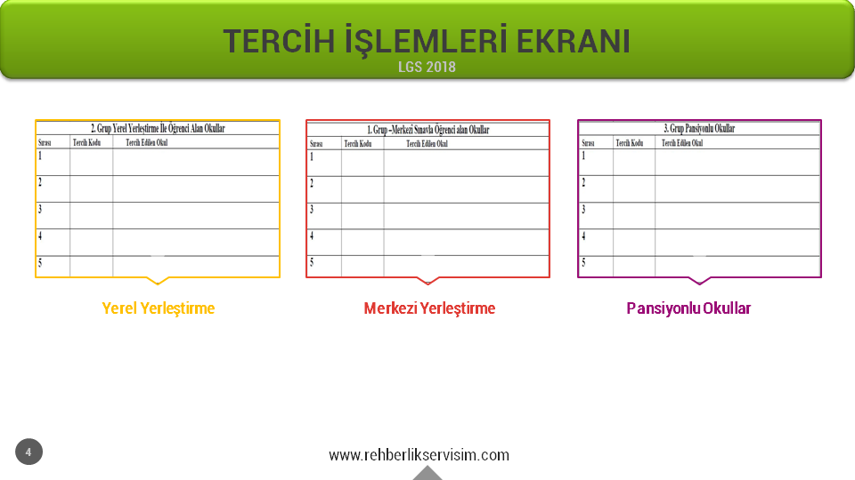
Sınava katılmayan öğrencilere Merkezî Sınavla Öğrenci Alan Okullar tercih ekranı açılmayacaktır.
Tercih yapmayan/yapamayan öğrenciler nakil döneminde veya tercihleri doğrultusunda hiçbir tercihine yerleşemeyen öğrenciler, açık öğretim kurumlarına yönlendirilecektir.

Slide 17
Merkezi puanla alan meslek programlarından;
Eğlence Hizmetleri Alanı
Konaklama ve Seyahat Hizmetleri
Yiyecek İçecek Hizmetleri
Denizcilik Alanı (Gemi adamı olur raporu istenecek)
yerleşen adaylar tercih sonuçları açıklandıktan sonra ilgili okulların mülakat sınavına gireceklerdir.
Not: Bu okullar kazanan aday sayısı kadar yedek aday ilan edeceklerdir.

Slide 18
TERCİH YAPARKEN DİKKAT ETMENİZ GEREKENLER
PUAN
YÜZDELİK DİLİM
KONTENJAN
Sınava girdiğiniz yılki soruların zorluk derecesini gösterir.
Her yıl değişir!!!
Tercih yaparken işinize yaramaz.
Tercih sürecinin en önemli değişkenidir.
2020’de okul kontenjanları artmıştır.

Slide 19
LGS Puanımı Nasıl Hesaplarım?
16 Temmuz 2020’de sonuçlar açıklanmadan yapılan tüm puan tahminleri yanlıştır.
Puanınızı doğru hesaplayabilmeniz için;
2020 LGS ‘ye giren tüm öğrencilerin net ortalamalarını
Sınavı geçerli olan öğrenci sayısını
Testlerin Türkiye ortalamaları ve standart sapma değerlerini
Yüzdelik diliminizi
bilmeniz gerektiğinden ve şu aşamada bu da mümkün olmadığından 2020 LGS Sonuçlarının açıklanmasını beklemeniz gerekmektedir.
2019 yılının hesaplama motorları veya verilerinin size hiçbir faydası yoktur

Slide 20
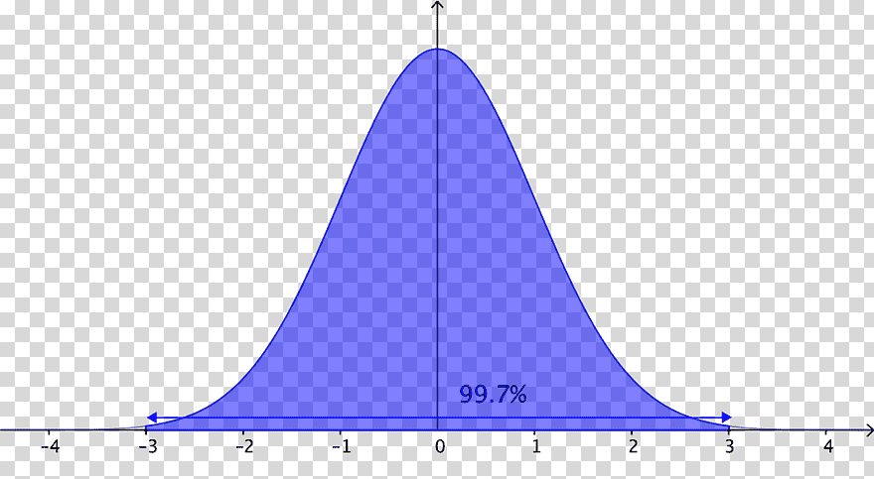
LGS’DE 3 ÖNEMLİ HESAP VARDIR
LGS
Her testte adayın kendisinin yaptığı net sayısı
O yıl sınava giren adayların net ortalaması
O yıl sınava giren adayların yaptığı standart sapma değeri

Slide 21
YÜZDELİK DİLİMLER NASIL HESAPLANIR?
Yüzdelik dilim hesaplaması sınava giren aday sayısının 100’e bölünmesiyle elde edilen bir rakamdır.
Sınava da 1.6 milyon öğrencinin girdiğini varsaydığımızda her yüzdelik dilim içinde bu yıl yaklaşık 16 bin öğrenci bulunmaktadır. Yani yüzde 1’lik dilim içindeyseniz ilk 16 bin içindeki öğrenci arasındasınız demek.
Milli Eğitim Bakanlığı yüzdelik diliminizi detaylı olarak gösterecek. Örneğin yüzdelik diliminiz 7.74 diye gösterilecek. Bunun anlamı ise sınava 1.6 milyon öğrenci girdiyse yaklaşık 124 bin öğrenci arasındasınız.

Slide 22
İl geneli hesaba katılarak açıklanan yüzdelik dilim, o öğrenciyle birlikte aynı ilde sınava giren öğrencilerin hesaplamaya dâhil edilmesiyle oluşur.
Ülke genelinde hesaplanan yüzdelik dilim ise tüm ülkedeki öğrenci sayısı hesabı dahil edilerek açıklanır.

Slide 23
YÜZDELİK DİLİM NELERE GÖRE DEĞİŞİR?
Bir önceki yıl belirli bir yüzdelik dilimden öğrenci alan bir okulun bu yıl hangi yüzdelik dilimden öğrenci alacağı okulların kontenjanlarına bağlıdır. Okulun kontenjanı artar ya da azalırsa okulların yüzdelik dilimleri de değişir.
Yine sınava giren öğrenci sayısı azaldığı ya da arttığında da okulun öğrenci alacağı yüzdelik dilim değişir.
Bir başka durum da özel okula giden öğrenci sayısı çok olursa yine yüzdelik dilimler değişebilmektedir., çünkü bu öğrenciler özel okula kayıt yaptırdığı ansan itibaren tercih sürecinden çıkmış kabul edilir.

Slide 24
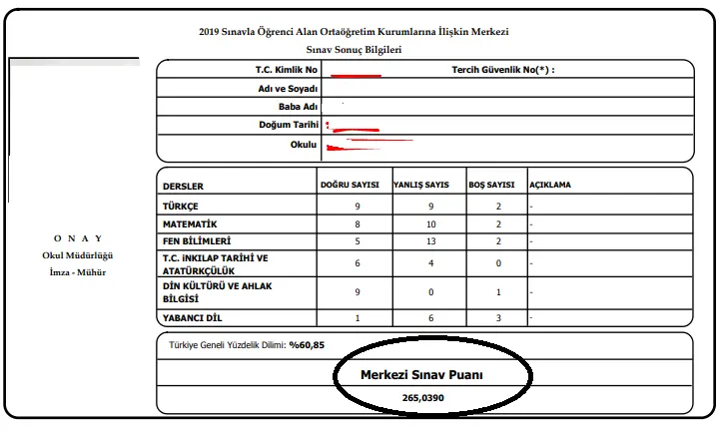
LGS sonuç belgesinde Türkiye ve il yüzdelik dilimlerini göreceksiniz.
Tercihlerinizi bu yüzdelik dilimlere göre yapacaksınız.

Slide 25
TABAN PUANI NEDİR?
Bir lisenin taban puanı demek o liseyi bir önceki yıl tercih edip yerleşen en son öğrencinin puanıdır.
Okulların taban puanlarını MEB ya da lisenin kendisi değil o liseye son giren öğrenci belirler.
Yani 2020 liselerinin taban puanları bu sene sınava giren ve tercihte bulunup okula yerleştirilen öğrenciler tarafından belirlenmiş olacaktır.

Slide 26
PUAN MI YÜZDELİK DİLİM Mİ ?
Puanlar her sene değişir ama yüzdelik dilim aynı kalır. Bir okulu tercih ederken artan kontenjanları da göz önünde bulundurarak dikkate alacağınız puan değil, yüzdelik dilim olmalıdır. Çünkü bu yıl okulların puanlarını sizin puanlarınız belirleyecek. Yüzdelik dilimleriniz ise sıralamada nerede olduğunuzu gösterecek ve bu dilimlere göre tercih yapacaksınız. Bunun için de girmek istediğiniz okulların yüzdelik dilimlerini dikkate alacaksınız.
2020 yılı yüzdelik dilimleri ise henüz yayımlanmadı. Milli Eğitim Bakanlığı (MEB) tercih döneminde bu yüzdelik dilimleri yayımlayacak.

Slide 27
Eşit Puanlı Öğrenci Yerleştirilmesinde Kriterler
1) Ortaokul Başarı Puanı (OBP) (Bu puan 6-7-8 sınıf notları)
2) 8’inci sınıf yılsonu başarı puanı (YBP) üstünlüğüne,
3) 7’nci sınıf yılsonu başarı puanı (YBP) üstünlüğüne,
4) 6’ncı sınıf yılsonu başarı puanı (YBP) üstünlüğüne,
5) Okula özürsüz devamsızlık yapılan gün sayısının azlığına,
6) Tercih önceliğine,
7) Öğrencinin doğum tarihine göre yaşı küçük olana öncelik verilerek yerleştirme yapılır.

Slide 28
%7 DİLİMDEKİ BİR ÖĞRENCİ İÇİN ÖRNEK TERCİH LİSTESİ

Slide 29
YEREL TERCİH İŞLEMLERİ NASIL YAPILIR?
Tüm öğrenciler, Yerel Yerleştirme İle Öğrenci Alan Okullar ekranından tercih yapacaklardır. Yerel Yerleştirme öğrencilerin ikamet adreslerine göre yapılmaktadır.
Yerel Yerleştirmede tercihlerinden ilk 3 (üç) okulu Kayıt Alanından seçmek kaydıyla öğrenciler en fazla 5 (beş) okul tercihinde bulunabileceklerdir.
Yapılan tercihlerde; aynı okul türünden (Anadolu Lisesi, Meslekî ve Teknik Anadolu Lisesi, Anadolu İmam Hatip Lisesi) en fazla 3 (üç) okul seçilebilecektir.

Slide 30
YEREL TERCİH İŞLEMLERİ NASIL YAPILIR?
Yerel Yerleştirme ile öğrenci alan okullar için tercihlerini yaparak kayıt işlemini tamamlayan öğrenciler, istemeleri hâlinde merkezî sınavla öğrenci alan okullar için açılacak Merkezî Sınavla Öğrenci Alan Okullar ekranından en fazla 5 (beş) okul; Pansiyonlu Okullar tercih ekranından da en fazla 5 (beş) okul olmak üzere toplamda 15 okul tercihinde bulunabilecektir.
Öğrencilerin, Merkezî Sınavla Öğrenci Alan Okullar ile Pansiyonlu Okullar grubundan tercihte bulunabilmesi için yerel yerleştirme tercihi yapması zorunludur

Slide 31
YEREL TERCİHTE RENKLER NE ANLAMA GELİYOR?
Yeşil renk, “Kayıt Alanında” öğrenci için ikamet adresinin bulunduğu Kayıt Alanında yer alan okulları belirtir.
Mavi renk, “Komşu Kayıt Alanında” öğrenci için ikamet adresine göre Komşu Kayıt Alanında yer alan okulları belirtir.
Kırmızı renk, “Diğer” ise öğrenci için ikamet adresine göre bulunduğu Kayıt Alanında ve Komşu Kayıt Alanında olmayan il içindeki diğer kayıt alanları ile il dışındaki kayıt alanlarında bulunan okulları belirtir.

Slide 32
PANSİYONLU OKUL TERCİHİ
Yerel Yerleştirmede yerleştirilen aday, pansiyonlu okul tercihinden çıkartılacaktır.
Yerel yerleştirmede yerleşemeyen adaylar, pansiyonların kız erkek kontenjanlarına göre ilgili yönetmeliklere göre yerleştirilir.

Slide 33
LGS VE OKUL BAŞARI PUANI
3 yanlışın 1 doğruyu götürdüğü LGS puanı 500 tam puan üzerinden açıklanmakta olup; bu puanın hesaplanmasında okul başarı puanının bir etkisi yoktur.
Ancak okul başarı puanı LGS yerleştirmelerinde dikkate alınmaktadır.
Merkezi ve yerel yerleştirmelerde okul başarı puanı etkilidir.

Slide 34
Liseye yerleştim Mutluyum
Yerleştim ama istediğim okul değil
Liseye Yerleşemedim

Slide 35
KİMLER NAKİL BAŞVURUSUNDA BULUNABİLİR?
İlk tercih işlemlerinde yerleşen veya yerleşemeyen tüm öğrenciler nakil başvurusunda bulunabilir.
Önemli Bilgi: 2019 LGS Tercih Dönemi’nde Tercih yapmayan/yapamayan öğrenciler nakil döneminde veya tercihleri doğrultusunda hiçbir tercihine yerleşemeyen öğrenciler nakil döneminden faydalanamamış ve yalnızca açık öğretim kurumlarına kayıt yaptırmışlardı.
2020 LGS Tercih Dönemi’nde aynı durumdaki öğrenciler nakil döneminde tercih yapabilecekler. Ancak bu durum yine de bu öğrencilerin yerleşebilecekleri anlamına gelmemektedir. Bu süreçte öğrencinin tercih yaptığı okulların kontenjanı, öğrencinin not ortalaması ve adres kayıt bölgesi devreye girecektir.

Slide 36
MERKEZİ VE YEREL YERLEŞTİRME SONRASI NAKİL SÜRECİ
Yerleştirmeye esas nakil başvuruları, tercih edilecek okulun boş kontenjanına bakılmaksızın herhangi bir ortaokul veya imam hatip ortaokulu müdürlüğüne başvurarak yapılabilecektir.
Tercihler okul müdürlüğü tarafından elektronik ortamda onaylanacaktır.
Onaylanan tercihlerde değişiklik ve iptal hakkı bulunmaktadır (okul müdürlüğüne başvurularak)

Slide 37
Sınavla öğrenci alan okullarda boş kalan kontenjanlar doğrultusunda öğrencinin sınav puanına göre, sınavsız okullarda ise ikamet ettiği eğitim bölgesinde bulunan liselere nakil yapılabilecektir.
Öğrenci yerel yerleştirmede yerleşmiş ise nakillerde istediği tercih bölgesinden seçim yapabilir.
Öğrenci yerel tercihte yerleşmemiş ise o zaman ilk 2 tercihi kendi bölgesinden olmak şartıyla 3 okul tercih edebilir.
Nakillerde aynı okul türünden en fazla 2 okul tercih edilebilir.
Öğrenciler, ayrıca istemeleri hâlinde yerleştirmeye esas 2’nci nakil başvuru döneminde "Meslekî Eğitim Merkezlerini" de tercih edebileceklerdir.

Slide 38
ALTINDAĞ İLÇESİ MERKEZİ SINAV PUANIYLA ÖĞRENCİ ALAN OKULLAR LİSTESİ
OKUL ADI | OKUL TÜRÜ | ALANI | ÖĞRETİM ŞEKLİ | PANSİYON | YERLEŞTİRME ŞEKLİ | % EN DÜŞÜK ORTALAMA | % EN YÜKSEK ORTALAMA | KONTENJAN SAYISI
ANKARA LİSESİ | ANADOLU LİSESİ | ---------------------- | KARMA | YOK | MERKEZİ | 6,02 | 2,15 | 150
SABAHATTİN ZAİM SOSYAL BİLİMLER LİSESİ | SOSYAL BİLİMLER LİSESİ | ------------------------- | KARMA | YOK | MERKEZİ | 13,58 | 8,39 | 120
ALTINDAĞ ANADOLU İMAM HATİP LİSESİ | ANADOLU İMAM HATİP LİSESİ | FEN VE SOSYAL BİLİMLER PROGRAMI | KARMA | YOK | MERKEZİ | 21,82 | 7,65 | 90
ANKARA KIZ ANADOLU İMAM HATİP LİSESİ | ANADOLU İMAM HATİP LİSESİ | FEN VE SOSYAL BİLİMLER PROGRAMI | KIZ | VAR | MERKEZİ | 21,22 | 2,77 | 120
ALTINDAĞ MESLEKİ VE TEKNİK ANADOLU LİSESİ | MESLEKİ VE TEKNİK ANADOLU LİSESİ | TASARIM VE TEKNOLOJİ | KARMA | YOK | MERKEZİ / YEREL | 65,1 | 35 | 30
ANKARA MESLEKİ VE TEKNİK ANADOLU LİSESİ | MESLEKİ VE TEKNİK ANADOLU LİSESİ | ADALET | KARMA | YOK | MERKEZİ / YEREL | 30,7 | 15,49 | 60
ATATÜRK MESLEKİ VE TEKNİK ANADOLU LİSESİ | MESLEKİ VE TEKNİK ANADOLU LİSESİ | GIDA TEKNOLOJİSİ | KARMA | YOK | MERKEZİ / YEREL | 49,1 | 24,58 | 30
İSKİTLER MESLEKİ VE TEKNİK ANADOLU LİSESİ | MESLEKİ VE TEKNİK ANADOLU LİSESİ | ENDÜSTRİYEL OTOMASYON TEKNOLOJİLERİ | KARMA | YOK | MERKEZİ / YEREL | 49,49 | 18,24 | 30
ULUS MESLEKİ VE TEKNİK ANADOLU LİSESİ | MESLEKİ VE TEKNİK ANADOLU LİSESİ | ELEKTRİK – ELEKTRONİK TEKNOLOJİLERİ | KARMA | YOK | MERKEZİ / YEREL | 40,88 | 15,92 | 30

